Slide 1
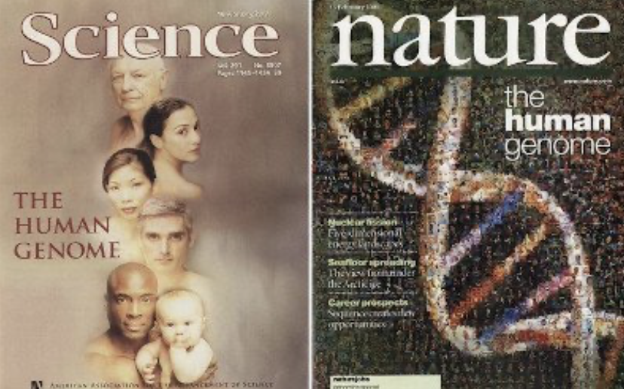
IL PROGETTO GENOMA

Slide 2
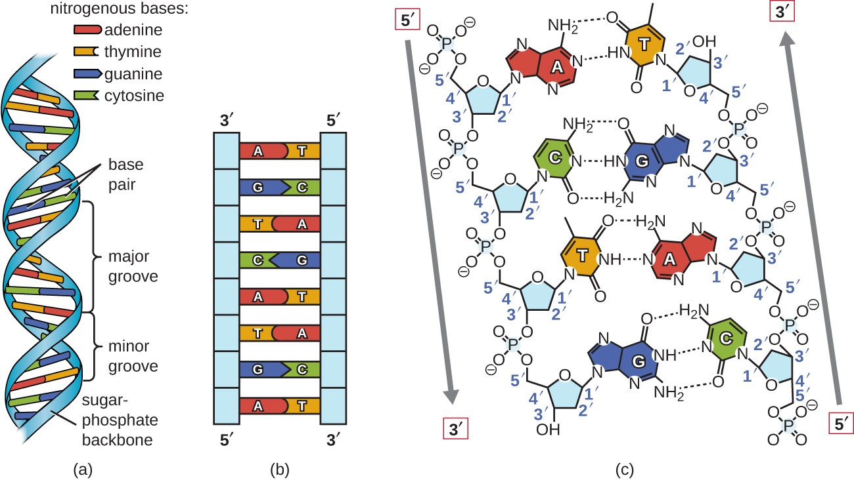
DI COSA SI TRATTA?
Si tratta di un progetto scientifico internazionale avviato nel 1990 e concluso nel 2003, con il grande obiettivo di mappare tutto il DNA umano

Slide 3
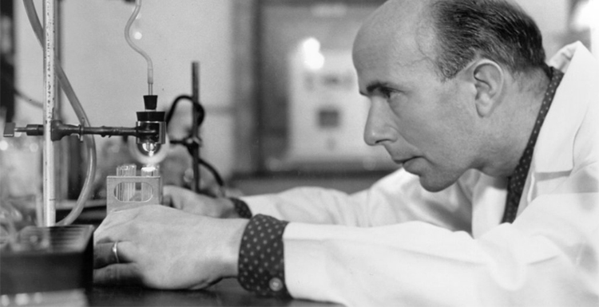
Renato Dulbecco e la nascita del progetto genoma umano
Renato Dulbecco era un medico e biologo italo – americano. Pioniere degli studi sui virus oncogeni e fondamentale promotore del Progetto Genoma Umano, vinse il premio Nobel per la medicina nel 1975
Nel 1986 propose per primo un grande progetto internazionale per mappare e sequenziare l’intero genoma umano, intuendo che solo così si sarebbero potute capire a fondo le malattie genetiche e i tumori
La sua visione fu decisiva per l’avvio del Progetto Genoma Umano
Guidò la partecipazione italiana iniziale al progetto
La sua idea rivoluzionò la genetica moderna, aprendo la strada alla medicina genomica

Slide 4
GLI OBIETTIVI
1.IDENTIFICARE TUTTI I GENI PRESENTI NEL DNA
2.DETERMINARE LA SEQUENZA COMPLETA DI CIRCA 3 MILIARDI DI BASI
3.CONSERVARE E RENDERE PUBBLICI I DATI GENERICI
4.MIGLIORARE GLI STRUMENTI PER ANALIZZARE LE INFORMAZIONI GENETICHE
5.STUDIARE LE IMPLICAZIONI ETICHE, LEGALI E SOCIALI

Slide 5


CHI PARTECIPÒ AL PROGETTO?
Si tratta di un progetto internazionale, coordinato dal National Human Genome Research Institute, a cui presero parte diversi paesi, tra cui:
1.USA
2.Regno Unito
3.Giappone
4.Francia
5.Germania
6.Cina

Slide 6
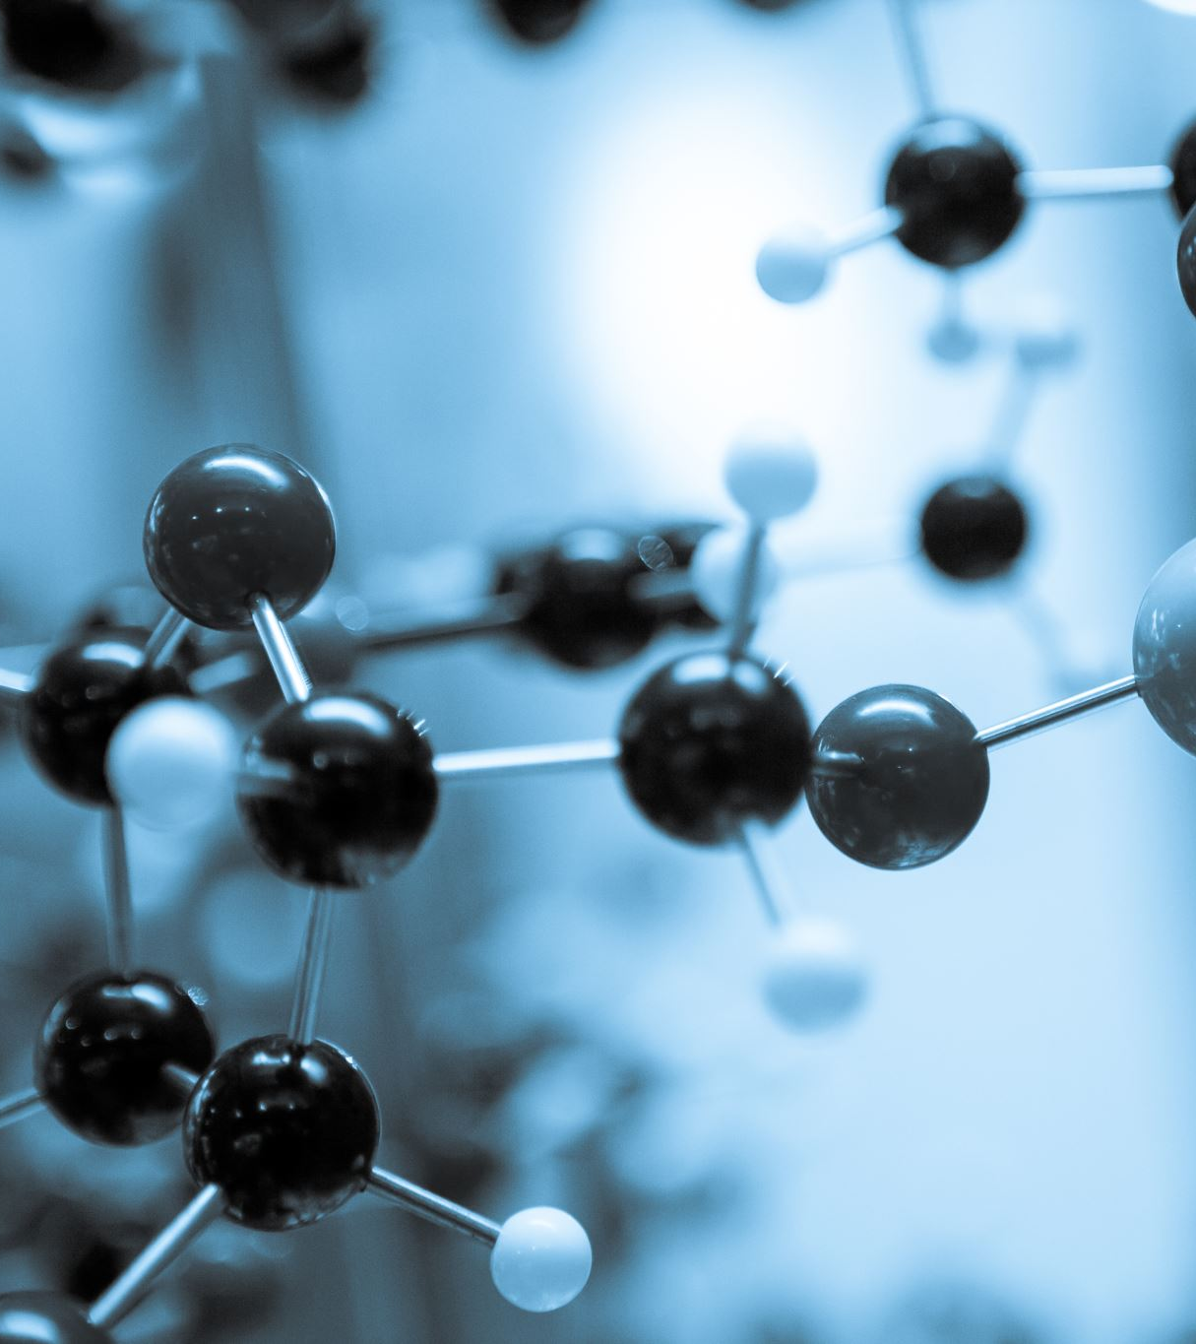
RISULTATI OTTENUTI
Si è ottenuta una sequenza quasi completa del genoma nel 2003
Si è scoperto che solo il 2% del DNA codifica per proteine
Si è ottenuto un progressivo miglioramento delle tecniche di sequenziamento
I dati genetici divennero accessibili a tutti i laboratori

Slide 7
CONSEGUENZE SULLA MEDICINA E SULLA SCIENZA
Grazie a questo progetto si è riusciti a identificare dei geni legati alle malattie
Si è potuto procedere per lo sviluppo di terapie mirate e personalizzate
Si sono acquisite nuove conoscenze sull’evoluzione umana
È stato un ottimo contributo per la ricerca biomedica moderna

Slide 8
QUESTIONI ETICHE
Rischio di discriminazione genetica (lavoro, assicurazioni).
Problemi di privacy dei dati genetici.
Discussioni su editing genetico (es. CRISPR).
Necessità di regole etiche nella ricerca.

Slide 9
CONCLUSIONI
Il Progetto Genoma Umano ha rivoluzionato la biologia.
Ha aperto la strada alla medicina del futuro.
E continua a influenzare la ricerca genetica e biotecnologica.

Slide 10
FONTI
National Human Genome Research Institute (NHGRI)
Nature & Science (2001–2003)

